Slide 1
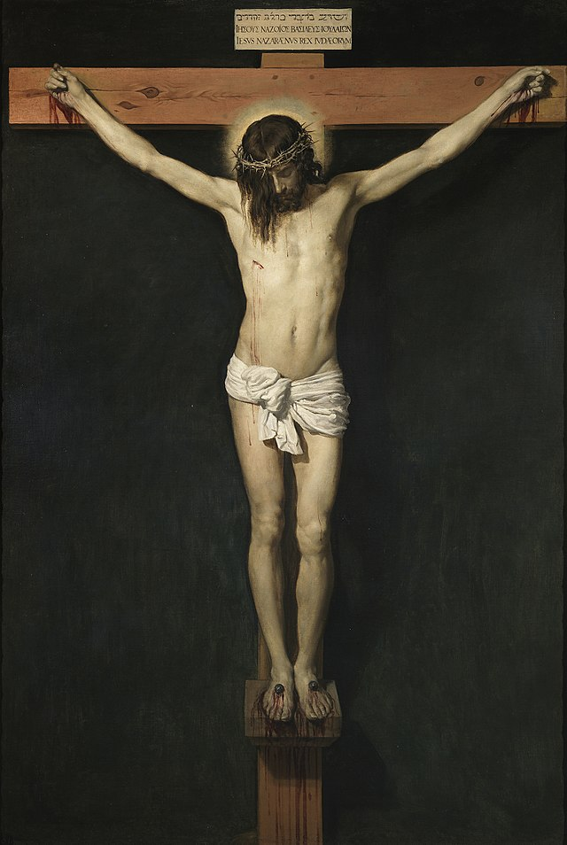
18-1
Con el apoyo de
los evangelios
y datos históricos relacionados,
la Biblia responde
a una serie de preguntas!
La Fecha
de la Crucifixión
de Cristo
Haga clic para comenzar y avanzar

Slide 2
2
Pregunta 1: ¿Puede fijarse la fecha
de la crucifixión de Cristo?
La mayoría de los comentadores bíblicos ubican la vida terrenal de
Jesús entre los años 5 AC y 36 DC.
La razón es sencilla.
Jesús nació durante el reinado de Herodes el Grande (Mateo 2:1-19).
Y este rey murió en el año 4 AC.
Y fue martirizado, siendo Pilato procurador romano de Judea. El cual gobernó entre los años 26 al 36 DC.

Slide 3
3
Pregunta 2: ¿Pero en cuál de los años del gobierno
de Pilato murió Jesús?
Con la aparición de Juan el Bautista,
podemos dar una respuesta.
“En el año decimoquinto del imperio de
Tiberio César, siendo gobernador
de Judea Poncio Pilato…”
“Y él fue por toda la región contigua al Jordán, predicando el bautismo del arrepentimiento para perdón de pecados. Lucas 3:1,3
“Aconteció que cuando todo el pueblo se bautizaba, también Jesús fue bautizado; y orando, el cielo se abrió”. Lucas 3:21

Slide 4
4
Hablando históricamente, sabemos que Pilato gobernó Judea en los años 26 al 36. Y Tiberio
César sucedió al emperador César Augusto,
quien murió el 19 de agosto del año 14 DC.
Pregunta 3: Si Tiberio comenzó a reinar en el año
14 DC, y Jesús fue bautizado en el año 15° de su reinado, entonces, ¿cuál fue el año de su bautismo?
Los pueblos antiguos no contaban los años desde el 1° de enero como nosotros. Los judíos empezaban el año religioso en primavera (1 de Nisán entre marzo y abril), y el año civil lo comenzaban en otoño
(1 de Tisrhi entre septiembre y octubre).

Slide 5
5
Y usaban el cómputo inclusivo, es decir, el primer año de un rey se contaba desde el día de su ascensión
al trono hasta el primer día del año nuevo.
Significa que si Tiberio empezó a reinar el 19 de agosto, desde ese día hasta el primer día del año
civil, 1° de Tisrhi, (entre septiembre y octubre)
se cuenta como su primer año de reinado.
Pregunta 4: ¿Teniendo esto en cuenta, cuál
es el decimoquinto año de Tiberio César?

Slide 6
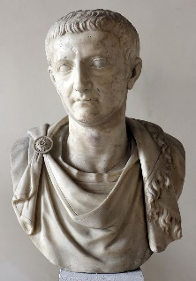
6
El año decimoquinto de Tiberio César
19 de agosto
El bautismo de Jesús
19 de agosto
E R A C R I S T I A N A
13 | 14 | 15 | 16 | 17 | 18 | 19 | 20 | 21 | 22 | 23 | 24 | 25 | 26 | 27 | 28 | 29
1 | 2 | 3 | 4 | 5 | 6 | 7 | 8 | 9 | 10 | 11 | 12 | 13 | 14 | 15
AÑOS PASADOS DEL REINO DE TIBERIO
1° di Tisrhi
Inicio del reinado de Tiberio César (reinó del 14 al 37 DC).
Con la ayuda de esta gráfica podemos ver que la primera parte del año 15° de Tiberio corresponde con la última parte del año 27 de la era cristiana.

Slide 7
7
Pregunta 5: Si Jesús fue bautezado en el año 27,
¿en qué año fue crucificado?
La profecía de las 70 semanas de Daniel 9
nos da la clave para saber el año de la crucifixión.
“Setenta semanas están determinadas sobre tu pueblo y sobre tu santa ciudad, para terminar
la prevaricación, y poner fin al pecado,
y expiar la iniquidad, para traer la justicia perdurable, y sellar la visión y la profecía,
y ungir al Santo de los santos”.
Daniel 9:24

Slide 8
8
Pregunta 6: ¿Qué tienen que ver las 70 semanas con el año de la crucifixión?
Es un período profético dado para Israel, que incluye la vida terrenal de Jesús desde su nacimiento hasta su ascensión.
70 semanas de 7 días cada una son 490 días. Aplicando el principio “día por año”
490 días son en realidad 490 años.
Números 14:34; Ezequiel 4:6

Slide 9
9
Pregunta 7:
¿Cuándo empiezan las 70 semanas?
“Sabe, pues, y entiende, que desde
la salida de la orden para restaurar
y edificar a Jerusalén hasta
el Mesías Príncipe, …”. Daniel 9:25
"Desde la salida de la orden”
Se refiere al decreto dado por Artajerjes rey de Persia en el año 457 AC. Esdras 7:11-26. Y que se puso en ejecución
en el otoño de ese mismo año. Esdras 7:8

Slide 10
10
La final de la 69 semana dice:
“…hasta el Mesías Príncipe, habrá siete semanas, y sesenta y dos semanas …”.
Daniel 9:25
Mesías es el equivalente hebreo del vocablo griego Cristo, y significa ungido.
Jesús fue ungido por el Espíritu Santo en ocasión de su bautismo en el otoño del año 27 DC. Al término de la semana 69.
“El Espíritu del Señor está sobre mí,
por cuanto me ha ungido…”. Lucas 4:18

Slide 11
11
Las 70 semanas fraccionadas
70 SEMANAS | 490 AÑOS
7 SEMANAS | 49 AÑOS
62 SEMANAS | 434 AÑOS
1 SEMANA | 7 AÑOS
Las primeras 69 semanas empezaron en el año 457 AC
y terminaron en el año 27 DC cuando Jesús fue bautizado por Juan el Bautista en el río Jordán.

Slide 12
12
Y la semana 70 empieza en el año 27 DC con el bautismo de Cristo y termina en el año
34 DC con el apedreamiento de Esteban
(primer mártir cristiano). Hechos 7:54-59
Bautismo
de Cristo
457 AC
408 AC
27 DC
34 DC
7 semanas
62 semanas
1 semana
483 años
7 años
70 semanas (490 años)

Slide 13
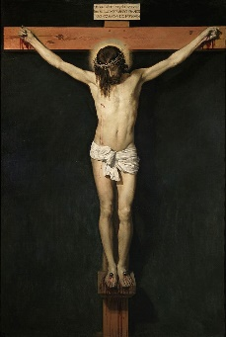
13
La última semana de Daniel.
“Y por otra semana confirmará el pacto con muchos; a la mitad de la semana hará cesar
el sacrificio y la ofrenda”. Daniel 9:27
A la mitad
de la semana 70, en
la primavera del año
31 DC.
27 DC
31 DC
34 DC
La muerte
de Jesús invalidó
el sistema sacrificial
del santuario terrenal.
Semana 70
½ semana
½ semana
3 ½ años
3 ½ años

Slide 14
14
La crucifixión de Cristo tuvo lugar un
viernes 14 de Nisán (Abib).
“Era día de la preparación y estaba para
comenzar el sábado”. Lucas 23:54
El 15 de Nisán era el día de los panes
ácimos, y era el primero de los 7 sábados
ceremoniales dados a Israel, y podía
ocurrir en cualquier día de la semana.
“Y a los quince días de este mes es la fiesta solemne de los panes sin levadura a Jehová;
siete días comeréis panes sin levadura. El primer día tendréis santa convocación; ningún trabajo
de siervos haréis”. Levítico 23:6,7

Slide 15
15
Jesús descansó en la tumba
en un sábado grande.
Este sábado era muy solemne porque en
esta ocasión el sábado ceremonial,
concordó con el sábado semanal.
“Los judíos, como era el día de la Preparación, para que no quedasen los cuerpos en la cruz el sábado - porque aquel sábado era muy solemne - rogaron a Pilato que les quebraran las piernas y los retiraran”. Juan 19:31 Biblia Jerusalén.

Slide 16
16
El murió en la primavera.
Jesús empezó su ministerio público después de su bautismo en el otoño del año 27 DC
y terminó 3 ½ años más tarde cuando
murió en la primavera del año 31 DC.
Según la Biblia Jesús murió en la Pascua,
y esta fiesta se celebraba en el mes de Abib (Nisán), éste era el primer mes del año,
en la primavera del hemisferio norte.
HEM. NORTE | INICIO | FINE | DURACIÓN
PRIMAVERA | 20-21 MARZO | 21-22 JUNIO | 92,9 DÍAS

Slide 17
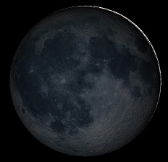
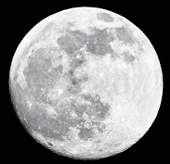
17
Murió en el primer mes, en la Pascua y en luna llena.
“Este mes (luna nueva) os será principio de los meses; para vosotros será éste
el primero en los meses del año”.
“Y lo guardaréis [el cordero] hasta
el día catorce de este mes, y lo
inmolará toda la congregación del pueblo de Israel entre las dos tardes”.
Éxodo 12:2,6
La luna llena ocurre 14 días después
de la luna nueva. Abib fue el nombre antiguo del primer mes del año
después de salir de Egipto.

Slide 18
18
El evangelio de Juan habla de cuatro Pascuas
ocurridas durante el ministerio de Jesús.
1ª Pascua: Año 28. Juan 2:13,23.
Cuando purificó el templo.
2ª Pascua: Año 29. Juan 5:1. «Una fiesta de los
judíos». Probablemente una Pascua.
3ª Pascua: Año 30. Juan 6:4.
La primera multiplicación de los panes.
4ª Pascua: Año 31. Juan 13:1. Cuando Jesús murió.

Slide 19
19
En resumen podemos decir que Jesús…
Murió en el año 31 DC.
En primavera.
En el primer mes, Abib (Nisán).
En la Pascua.
En luna llena.
En viernes.
MURIÓ EN EL TIEMPO ESPECIFICADO
Morió en la cruz | Viernes 14 | La Pascua
Descansó en la tumba | Sábato 15 | Los panes ácimos
Jesús resucitó | Domingo 16 | La gavilla mecida

Slide 20
20
Cristo cumplió todo el simbolismo bíblico
La Pascua. “Nuestra pascua, que es Cristo, ya fue sacrificada por nosotros”. 1Corintios 5:7
Los panes ácimos. “Yo soy el pan vivo que descendió del cielo”. Juan 6:51. … su alma no fue dejada en el Hades, ni su carne vio corrupción”. Hechos 2:31
“Celebremos la fiesta, no con la vieja levadura, ni con la levadura de malicia y de maldad, sino con panes sin levadura, de sinceridad y de verdad”. 1Corintios 5:8
La gavilla mecida. “Mas ahora Cristo ha resucitado
de los muertos; primicias de los que durmieron es hecho”. 1Corintios 15:20

Slide 21
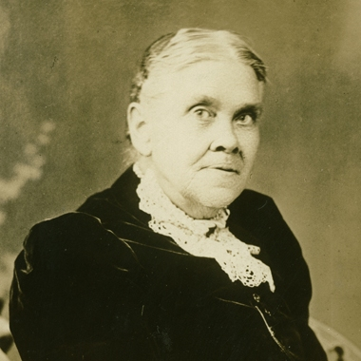
21
El testimonio de
Ellen White (1827-1915)
“En Compañía de sus discípulos, el Salvador
se encaminó lentamente hacia el huerto de Getsemaní. La luna de Pascua, ancha y llena, resplandecía desde un cielo sin nubes.
La ciudad de cabañas para los peregrinos
estaba sumida en el silencio”. DTG 636.

Slide 22
22
Ellen White: CHRIST IN HIS SANCTUARY
“Estos símbolos se cumplieron no solo en cuanto
al acontecimiento sino también en cuanto al tiempo. El día 14 del primer mes de los judíos,
el mismo día y el mismo mes en que quince
largos siglos antes el cordero pascual había sido inmolado, Cristo, después de haber comido la pascua con sus discípulos, estableció la institución que debía conmemorar su propia muerte como “Cordero de Dios, que quita el pecado del mundo”.
Juan 1:29 Continúa...

Slide 23
23
Ellen White: CHRIST IN HIS SANCTUARY
En aquella misma noche fue aprehendido por manos impías, para ser crucificado e inmolado.
Y como antitipo de la gavilla mecida, nuestro Señor fue resucitado de entre los muertos al tercer día, “primicias de los que durmieron”, cual ejemplo
de todos los justos que han de resucitar,
cuyo “vil cuerpo” “transformará” y hará
“semejante a su cuerpo glorioso”.
1 Corintios 15:20; Filipenses 3:21

Slide 24
24
La geología nos da apoyo
“Y he aquí, el velo del templo se rasgó en dos, de arriba abajo; y la tierra tembló, y las rocas se partieron”. …“El centurión, y los que estaban con él guardando a Jesús, visto
el terremoto,…”. Mateo 27:51,54
Un estudio hecho por investigadores alemanes del Centro de Investigación de Geociencias y publicado en la revista International Geology Review, pretende haber encontrado la fecha de la muerte de Jesús. Este artículo examina el capítulo 27
de Mateo, que acabamos de mencionar.

Slide 25
25
Journal International Geology Review
Volumen 54, 2012 - Número 10
El final del estudio
“Este artículo examina un informe en el capítulo 27 del Evangelio de Mateo en el Nuevo Testamento de que un terremoto se sintió en Jerusalén el día de
la crucifixión de Jesús de Nazaret. .... El primer evento sísmico del primer siglo se ha asignado provisionalmente una fecha de 31 DC con una precisión de ± 5 años. Entre los candidatos plausibles figura el terremoto que se
menciona en el Evangelio de Mateo.”

Slide 26
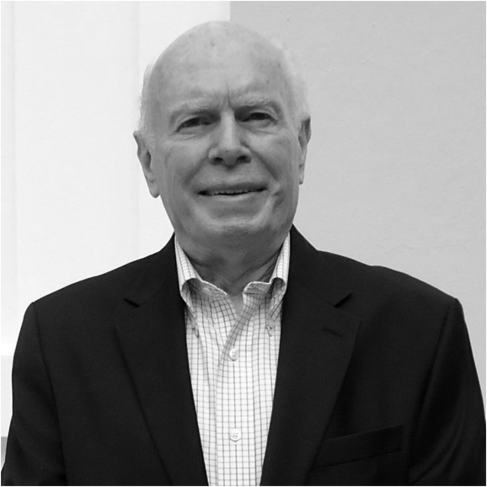
EL CRISTIANO ANTE LA FE Y LA RAZÓN
www.letteraperta.it
luisetti46@gmail.com
04-10-2018
Dr. Humberto Rasi.
Desde mio sito web un interessante ensayo
de 8 páginas sobre el tema de la fe y la razón.
Autor: Humberto Rasi
1. La relación entre la fe y la razón
2. La fe y la razón desde la perspectiva bíblica
3. ¿Qué hacer con las dudas?
Descarga aqui

